Slide 1

美食快遞
604410071 林舜智

Slide 2
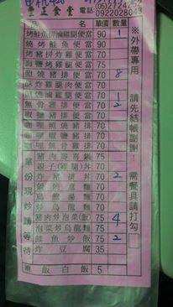
Introduction

Slide 3
Database
會員個人的菜單資料表 MenuTable
訂單資料表 OrderTable
欄位 | 型態 | PK(主鍵) | 說明
MenuID | INT(11) | V (a_i) | 每個菜色對應ID(使用newID)
MemberID | INT(11) | V | 會員ID 創建MENU者
MenuName | VARCHAR(255) |  | 此Menu名稱
MenuItem | VARCHAR(255) |  | 每個菜色名稱
MenuPrice | VARCHAR(255) |  | 每個菜色的價錢
MenuPhone | VARCHAR(255) |  | 訂購電話
欄位 | 型態 | PK(主鍵) | 說明
OrderID | INT(11) | V (a_i) | 對應每個Menu的ID
MemberID | INT(11) | V | 創建者(置放會員ID)
OrderName | VARCHAR(255) |  | 此次發起的訂單名稱
MenuName | VARCHAR(255) |  | 使用哪個菜單的名稱
OrderPlace | VARCHAR(255) |  | 取餐付款地點
MenuArrive | BOOLEAN |  | 是否送達(DEFAULT 0)
dtmCreate | DATETIME |  | 訂單創建日期
dtmEnd | DATETIME |  | 訂單截止日期
會員點餐情況 CountTable
欄位 | 型態 | PK(主鍵) | 說明
MemberID | INT(11) | V | 會員ID(使用 newID)
OrderID | INT(11) | V | 每個訂單對應ID(使用newID)
MenuID | INT(11) | V | 每個菜色對應ID(使用newID)
MenuCount | VARCHAR(255) |  | 點選菜色的數量
點餐會員資料 MemberTable
欄位 | 型態 | PK(主鍵) | 說明
MemberID | INT(11) | V (a_i) | 會員ID(使用 newID)
MemberEmail | VARCHAR(255) |  | Email帳號
MemberPassword | VARCHAR(255) |  | 密碼
PhoneNum | VARCHAR(255) |  | 電話
MemberName | VARCHAR(255) |  | 姓名

Slide 4
Tools
*前端
html, CSS, javascript , jquery ,ajax
*後端
mysql , PHP
*套件
Bootstrap CSS

Slide 5

Website

Slide 6
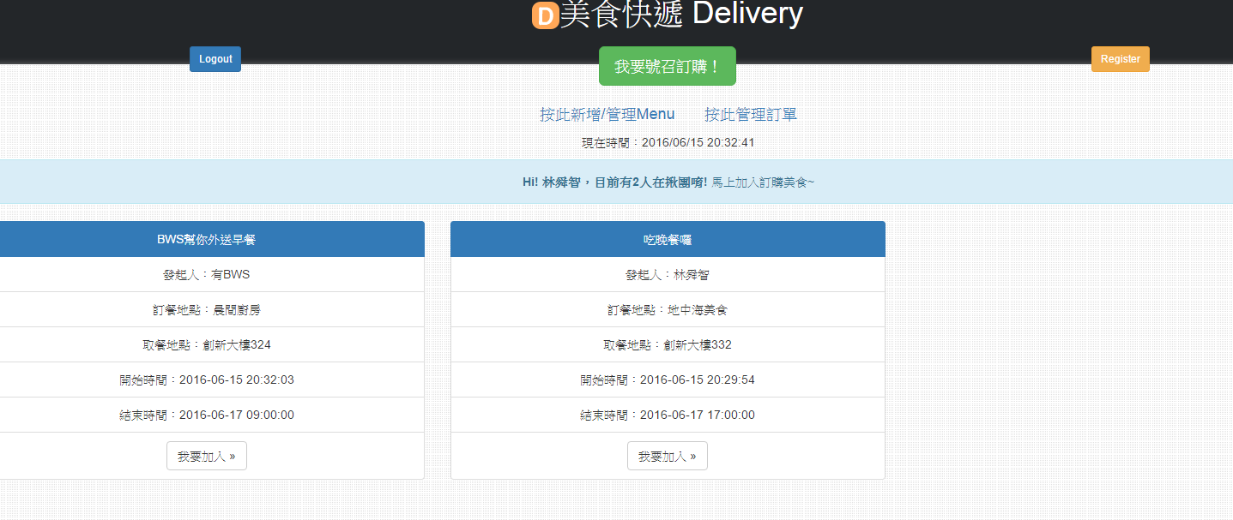
我要號召訂購!

Slide 7
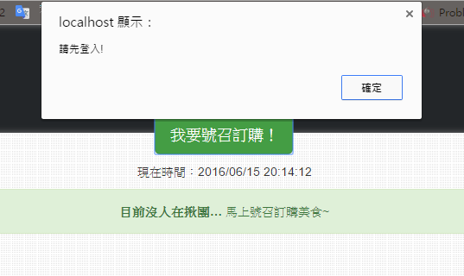
Without sign in

Slide 8
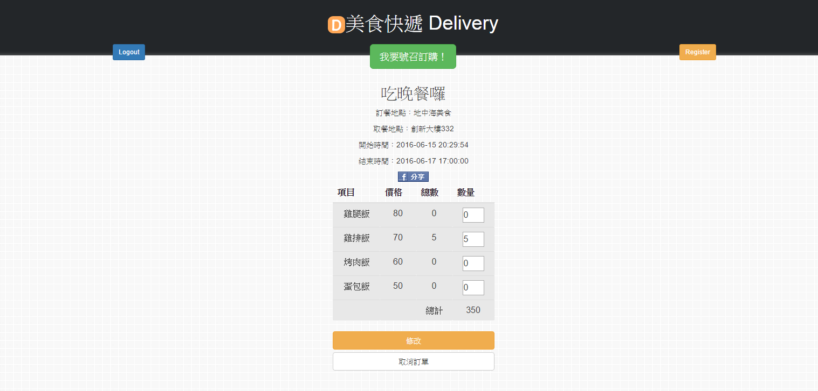
Order page

Slide 9
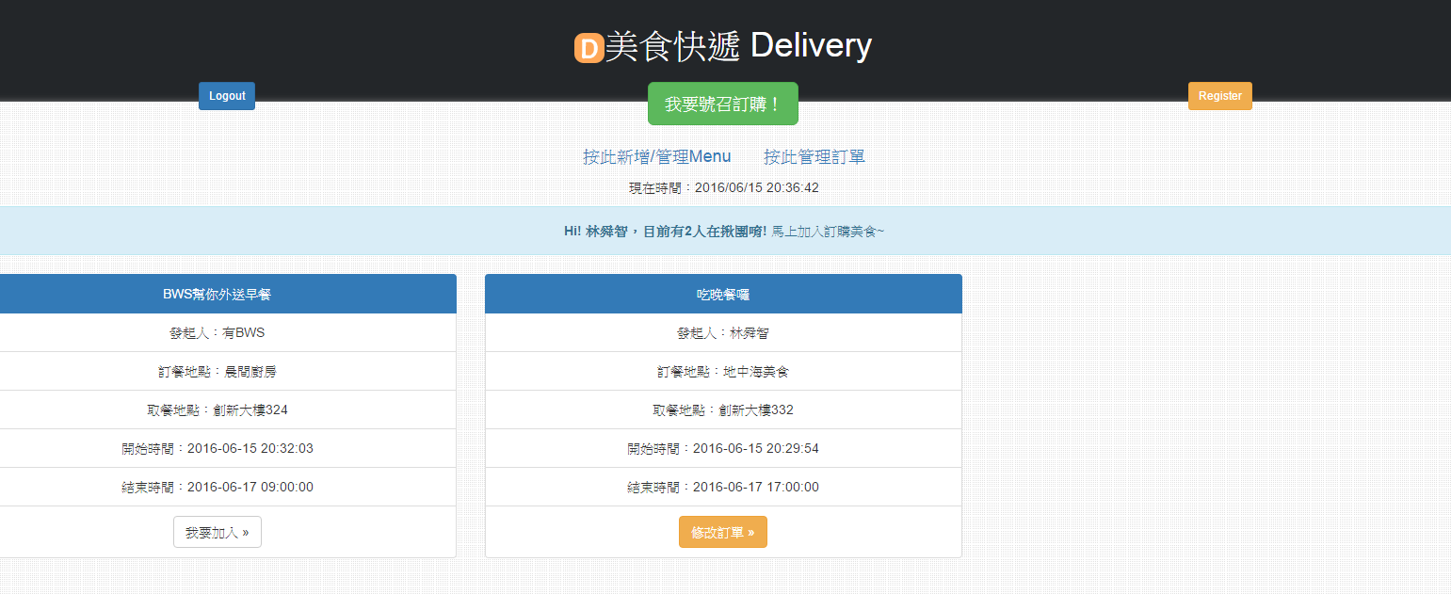

Slide 10
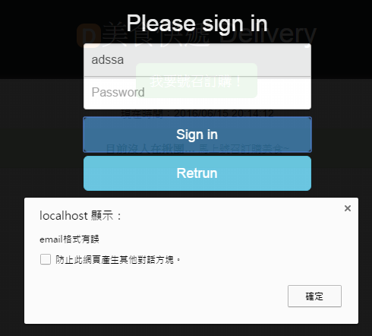
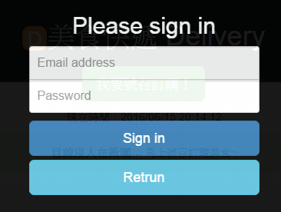
Sign in page

Slide 11
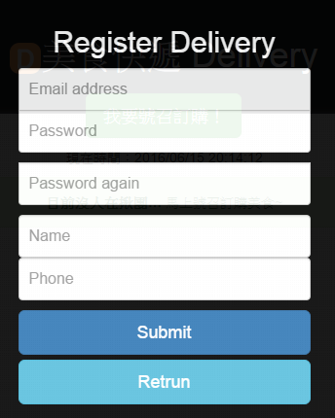
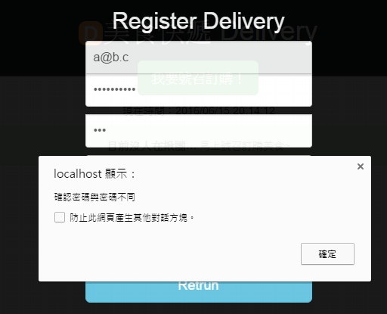
Register page

Slide 12
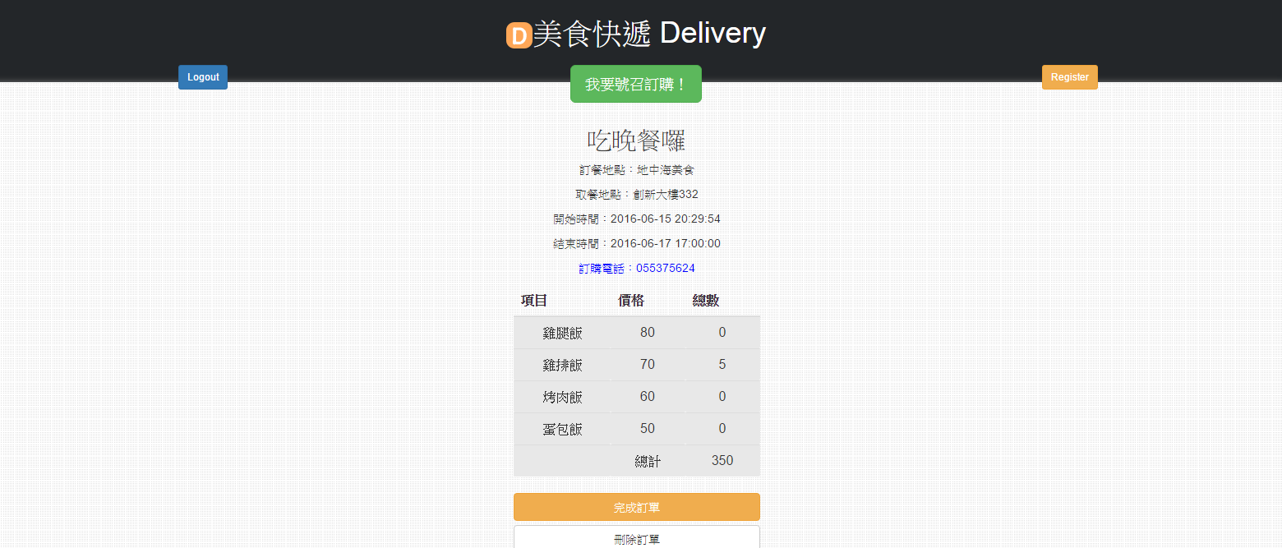

Slide 13
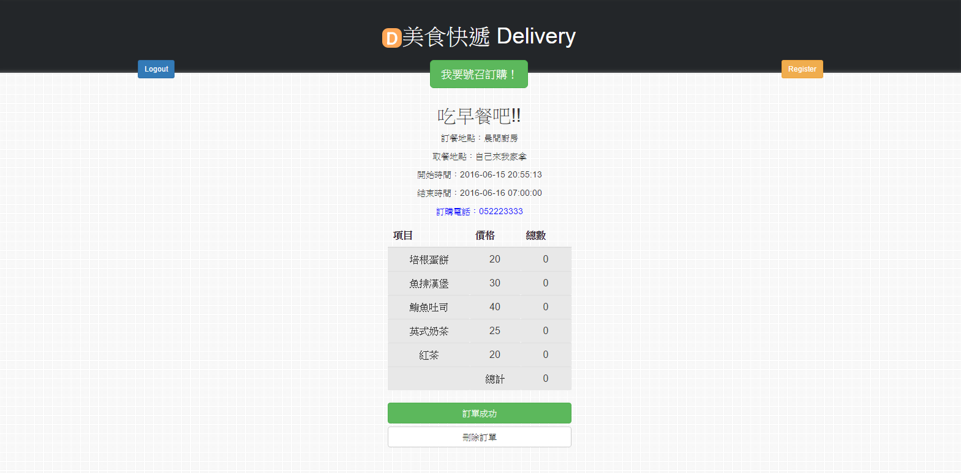

Slide 14
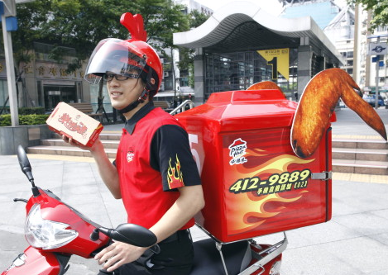
Let’s DEMO

Slide 15
Q&A

